Slide 1

Modelo de Machine Learning para predecir el abandono de clientes en una PYME de venta directa de moda por catálogo.
FACULTAD DE INGENIERÍA
CARRERA DE INGENIERÍA DE SISTEMAS
Área de investigación: Aplicaciones en Inteligencia Artificial
Línea de investigación: Aprendizaje Automático
Carlos Guillermo Escobar Arroyo
Asesor: Lourdes Ramírez Cerna
Trabajo Decente y Crecimiento Económico
SEMINARIO DE INVESTIGACIÓN I
2026-1

Slide 2
Índice (ítems obligatorios)
Problema (1 min)
Objetivos (1 min)
Trabajos relacionados – artículos empíricos revisados y principales hallazgos (3 min)
Marco teórico (2 min)
Metodología Propuesta y experimentación(7 min)
Referencias
Nota: Tiempo máximo de exposición de 15 minutos, seguida de 5 minutos de preguntas de cada jurado. Trabajos en duplas tienen hasta 20 minutos y deben repartir el tiempo equitativamente.

Slide 3


1. Definición del problema
¿Qué es lo que ocurre?
Las PYMEs peruanas de venta directa enfrentan altas tasas de abandono (churn) de sus vendedoras independientes, quienes dejan de realizar compras sin previo aviso. A diferencia de los sectores contractuales (telecomunicaciones, banca), aquí el abandono no es explícito: se manifiesta como una disminución gradual del comportamiento de compra hasta que la vendedora desaparece del canal. Esto dificulta detectarlo a tiempo para activar estrategias de retención.
¿Por qué ocurre?
El fenómeno responde a factores estructurales del sector: baja barrera de entrada y salida del modelo, fuerte competencia entre marcas con productos similares, informalidad en los registros transaccionales, y limitada capacidad analítica de las PYMEs para anticipar el abandono. Además, al ser un vínculo no contractual, no existe un evento formal de cancelación, solo cambios progresivos en frecuencia y monto de compra.

Slide 4

2. Objetivos
OBJETIVO GENERAL
Implementar modelos de clasificación para predecir el abandono de clientes en una PYME peruana de venta directa de moda por catálogo.
OBJETIVOS ESPECÍFICOS
OE1
Reducir el conjunto de variables del modelo mediante análisis de importancia y ablación, conservando su capacidad predictiva para facilitar su interpretación y mantenimiento.
OE2
Re-entrenar los modelos de predicción de abandono con la base de datos actualizada y el conjunto reducido de variables, incorporando LightGBM y CatBoost como nuevos algoritmos de clasificación, y seleccionar el de mejor desempeño según AUC-ROC y Top Decile Lift.
OE3
Interpretar las predicciones del modelo final mediante SHAP, identificando la contribución de las variables al riesgo de abandono tanto a nivel global como individual.
OE4
Diseñar, ejecutar y evaluar un experimento de campo que compare la selección de vendedoras mediante el modelo frente a una selección aleatoria, midiendo su efecto sobre la tasa de abandono.
3

Slide 5


3. Revisión de la Literatura
Ingeniería de variables & preprocesamiento
Ingeniería de variables
Preprocesamiento
RFM dinámicas del comportamiento de compra
Técnicas estándar respaldadas por la literatura
Martínez et al. (2020): variables con base temporal —medias móviles del gasto— para capturar tendencia, intensidad y recurrencia.
Mirkovic et al. (2022): solo con variables de facturación logran modelos altamente predictivos.
Combinan LRFM (Length, Recency, Frequency, Monetary), variables acumuladas (venta total) y la evolución reciente de los últimos meses.
Gattermann-Itschert y Thonemann (2021): variables LRFM
Faltantes: eliminación si la proporción es baja (De Caigny et al., 2018) o imputación por mediana/moda (De Caigny et al., 2024).
Categóricas: dummy encoding para baja cardinalidad.
Escalado: estandarización solo en train (Mena et al., 2024); clave para LR y SVM (Mirkovic et al., 2022).
Desbalance: under-sampling solo al entrenamiento; el multi-slicing mitiga la rareza del churn (G-I y Thonemann, 2021).
4

Slide 6



3. Revisión de la Literatura
Modelos de Predicción y Evaluación
MODELOS
EVALUACIÓN
Random Forest
AUC-ROC — métrica principal
Mirkovic et al. (2022): supera a LR y SVM, AUC 0.91 (def. 2 meses). G-I y Thonemann (2022): experimento de campo; redujo el abandono e incrementó ganancias (AUC 0.76).
Insensible al desbalance y threshold-free: no compromete un único punto de corte (Mena et al., 2024; Mirkovic et al., 2022).
Stochastic Gradient Boosting
Top-Decile Lift (TDL)
Lemmens y Gupta (2020): campañas de retención más rentables, con beneficios de €5 026,36 y $1 327,76 en dos estudios de campo.
indica cuántas veces más churners se concentran en el 10% de clientes con mayor probabilidad predicha, comparado con seleccionar la misma cantidad de clientes al azar. Un lift de 5x significa que enfocar la acción de retención en ese decil rinde 5 veces más que actuar sin modelo.
Híbrido RNN + XGBoost
Out-of-period testing
Mena et al. (2024): una RNN sobre variables RFM genera predicciones intermedias que alimentan a XGBoost, alcanzando un AUC de hasta 0.84.
Separación temporal entre train y test para reflejar las condiciones reales de despliegue.
5

Slide 7
3. Revisión de la Literatura
Estudio | Dataset / Contexto | Modelo / Técnica | AUC | Lift / TDL
Gattermann-Itschert & Thonemann (2021) | Mayorista B2B (Alemania); no contractual | Random Forest | 0.76 | 3.750
Gattermann-Itschert & Thonemann (2022) | No contractual; experimento de campo | Random Forest | 0.732 | 3.52
Mena et al. (2024) | ≈480 000 clientes; servicios financieros, 48 meses | XGBoost + Híbrido RNN | 0.84 | 5.5447
Lemmens & Gupta (2020) | Campañas de retención en telecom | Stochastic Gradient Boosting | — | 2.014
Loureiro et al. (2025) | Servicios de taxi, Portugal; no contractual; 52 meses, 29 444 observaciones cliente-mes | LightGBM | 0.741 | 1.30 (top 5 %)
De Caigny et al. (2024) | 14 bases de datos de churn (finanzas, servicios, retail, transporte) | CatBoost híbrido (árbol de decisión + CatBoost por segmento) | 0.62–0.86 | 5.406
Nota. Elaboración propia.
7

Slide 8


4. Antecedentes
¿Cómo se define el abandono? - Churn
La definición del churn depende de la naturaleza de la relación entre la empresa y el cliente.
Entornos contractuales
Entornos no contractuales
Etiqueta EXPLÍCITA del fin de la relación
Abandono SILENCIOSO → umbral de inactividad
El abandono se toma del evento de cancelación o no renovación que provee la empresa.
De Caigny et al. (2024): etiqueta directa de la organización.
Telecom (Wagh et al., 2024): dataset Telco-IBM; el tipo de contrato es el predictor más relevante.
Faraji Googerdchi et al. (2024): operador móvil iraní, 12 meses, prevalencia del 15,7 %.
Sin documento que formalice la relación: no hay señal explícita de término.
La etiqueta se construye con un umbral de meses sin compra.
Gattermann-Itschert y Thonemann (2021): churner = 3 meses consecutivos sin comprar.
Mirkovic et al. (2022): la tasa de churn varía entre 4,72 % y 38,38 % según el umbral (1, 2 o 3 meses).
2

Slide 9
4. Antecedentes
Multi-slicing: más ejemplos y menos sobreajuste
Organiza los datos en panel longitudinal (entidad × tiempo). Por cada origen de pronóstico t se define una ventana retrospectiva y una prospectiva, desplazando t mes a mes.
Tiempo
12 meses (L)
6 m (H)
Características
Etiquetas
Train
⋮
Múltiples
time slices
Características
Etiquetas
Características
Etiquetas
out-of-period
Test
Características
Etiquetas
1 time slice
de test
Beneficios: incrementa el tamaño efectivo del dataset y expone al modelo a regímenes temporales heterogéneos (Gattermann-Itschert & Thonemann, 2021; Mirkovic et al., 2022).
6

Slide 10
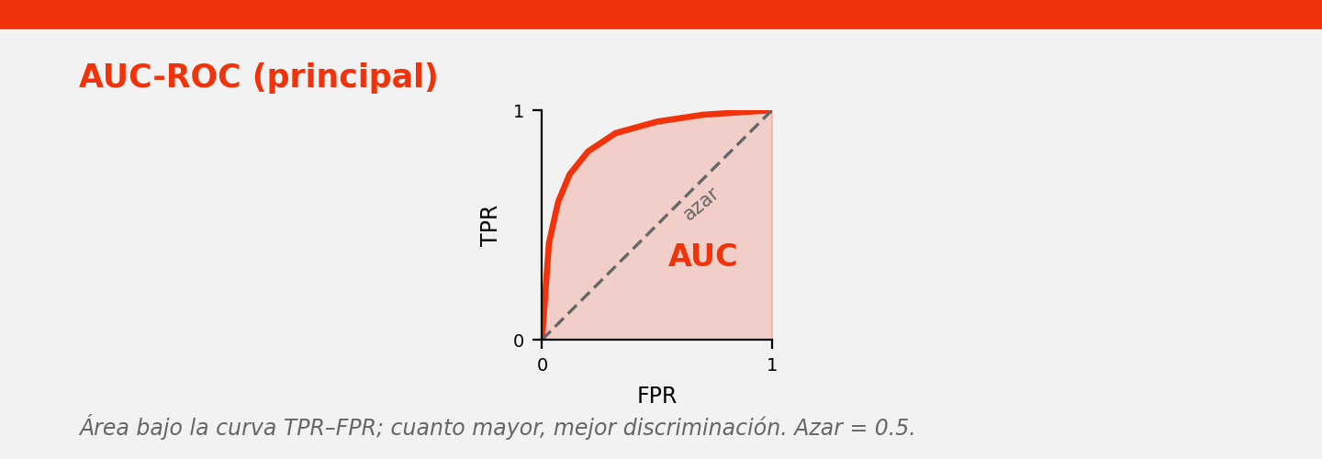
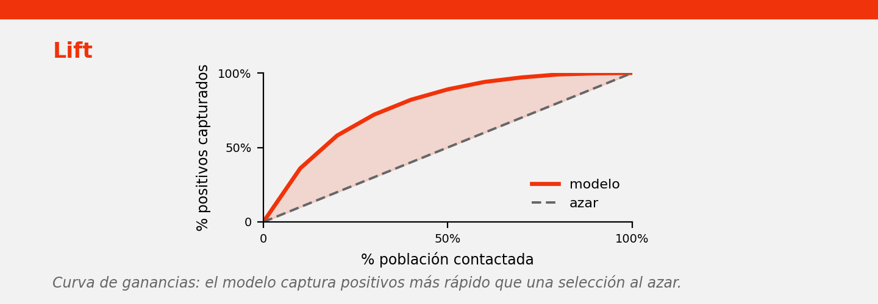
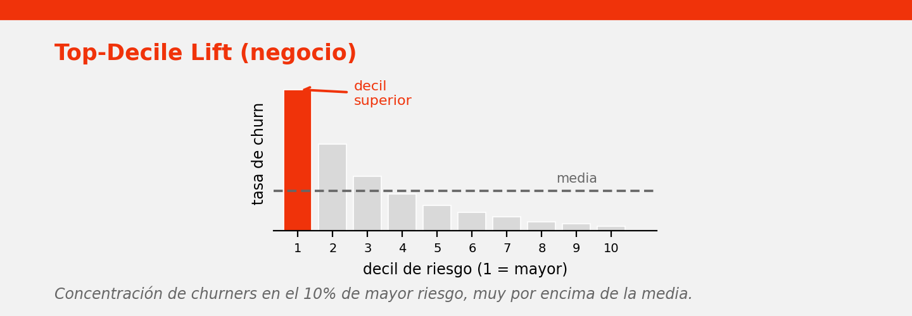
4. Marco teórico
Métricas de Evaluación
AUC-ROC
Lift
Top-Decile Lift
Área bajo curva TPR–FPR
Tasa de positivos en el segmento / Prevalencia
Tasa de positivos en el top 10%​ / Prevalencia
Discriminación insensible al desbalance e independiente del umbral.
Cuántas veces supera el modelo a una selección aleatoria.
Si uso el modelo para elegir quien hará churn, ¿Cuanto mejor lo hago que eligiendo al azar?
Concentración de churners en el 10 % de mayor riesgo predicho.
Si solo puedo actuar sobre el 10% más riesgoso, ¿cuántos churners más capturo que eligiendo al azar?
7

Slide 11
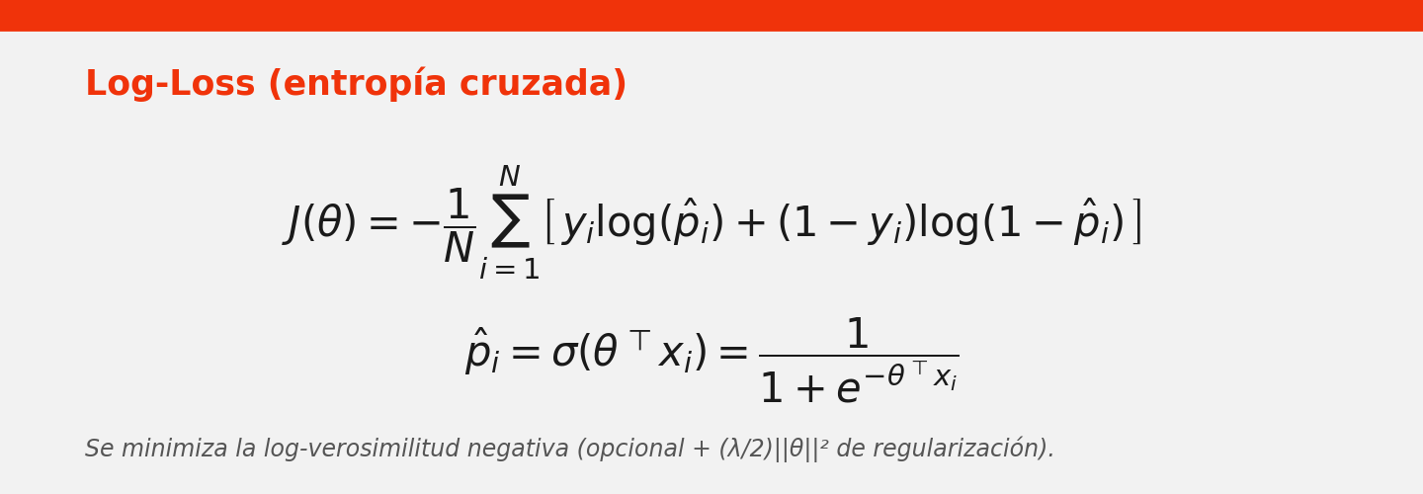
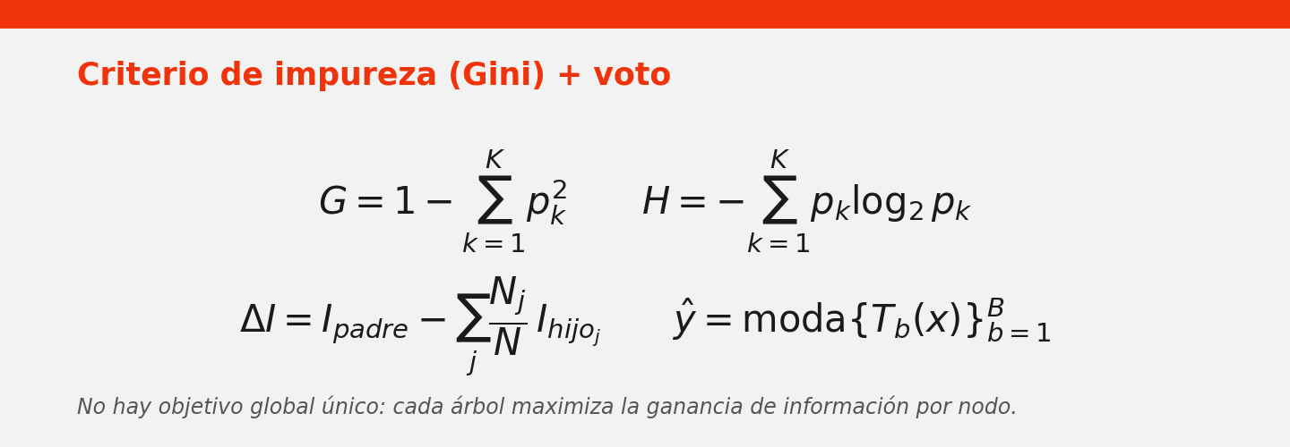
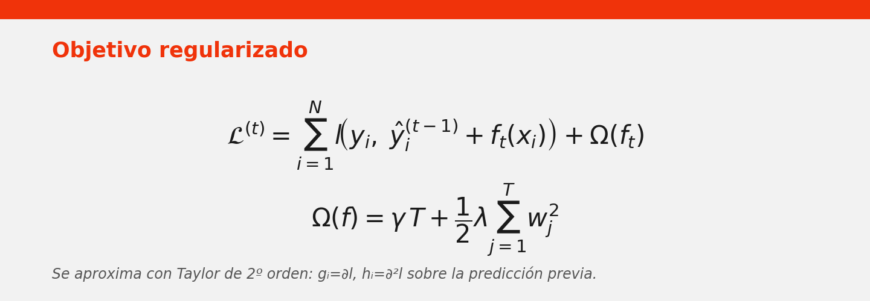
4. Marco teórico
Modelos de Clasificación
Regresión Logística
Random Forest
XGBoost
Modelo lineal usado como línea base. Estima la probabilidad de abandono con una función logística sobre una combinación lineal de predictores; sus coeficientes (log-odds) son directamente interpretables.
Ensemble de árboles entrenados sobre muestras bootstrap y subconjuntos aleatorios de variables. La clase final se decide por mayoría de votos, reduciendo la varianza.
Gradient boosting que construye árboles de forma secuencial, corrigiendo los errores del conjunto anterior. Su regularización controla la complejidad y reduce el sobreajuste.
7

Slide 12
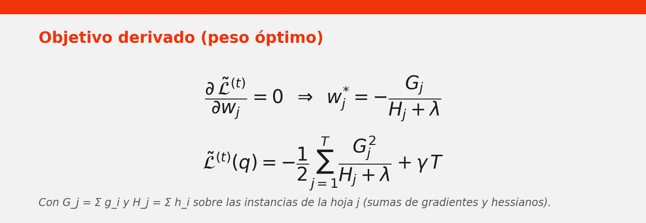
4. Marco teórico
Modelos de Clasificación
Regresión Logística
Random Forest
XGBoost
Modelo lineal usado como línea base. Estima la probabilidad de abandono con una función logística sobre una combinación lineal de predictores; sus coeficientes (log-odds) son directamente interpretables.
Ensemble de árboles entrenados sobre muestras bootstrap y subconjuntos aleatorios de variables. La clase final se decide por mayoría de votos, reduciendo la varianza.
Gradient boosting que construye árboles de forma secuencial, corrigiendo los errores del conjunto anterior. Su regularización controla la complejidad y reduce el sobreajuste.
7

Slide 13
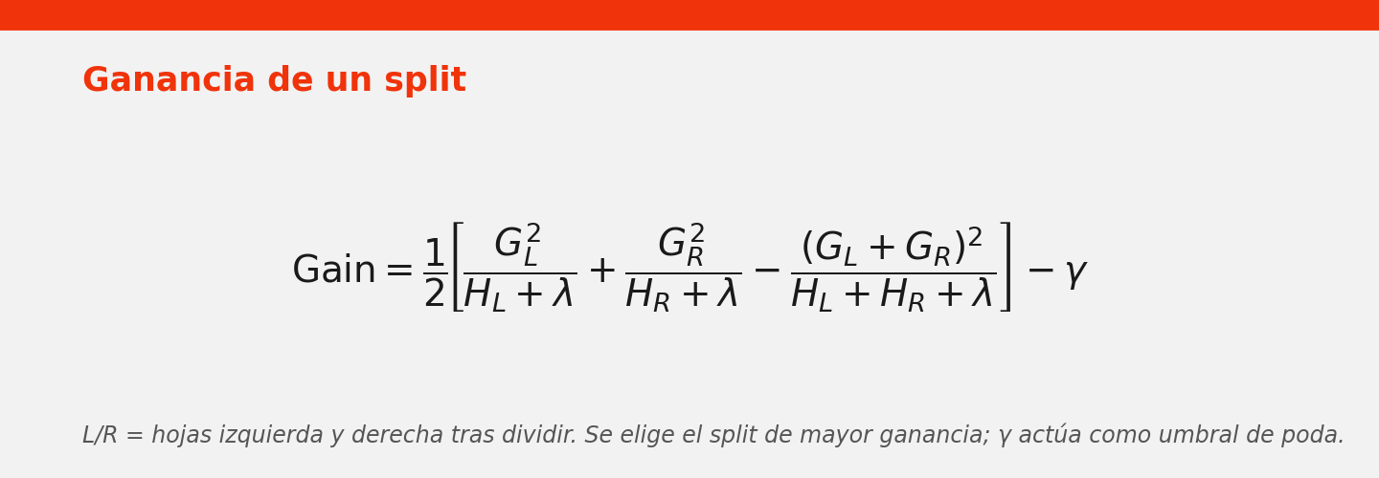
4. Marco teórico
Modelos de Clasificación
Regresión Logística
Random Forest
XGBoost
Modelo lineal usado como línea base. Estima la probabilidad de abandono con una función logística sobre una combinación lineal de predictores; sus coeficientes (log-odds) son directamente interpretables.
Ensemble de árboles entrenados sobre muestras bootstrap y subconjuntos aleatorios de variables. La clase final se decide por mayoría de votos, reduciendo la varianza.
Gradient boosting que construye árboles de forma secuencial, corrigiendo los errores del conjunto anterior. Su regularización controla la complejidad y reduce el sobreajuste.
7

Slide 14


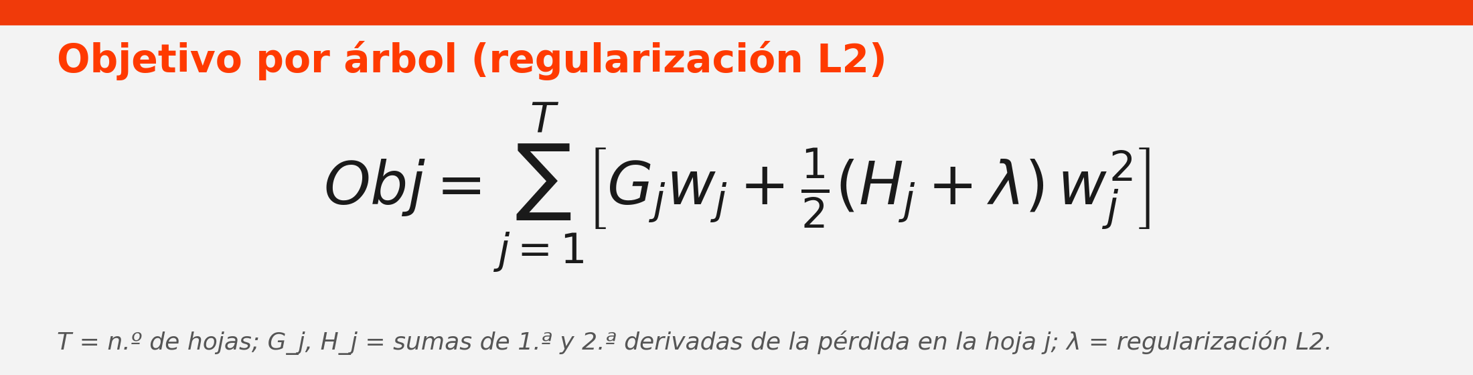
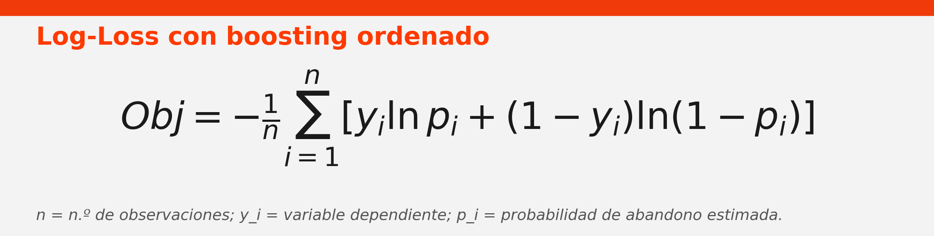
4. Marco teórico
Modelos de Clasificación
LightGBM
CatBoost
Gradient boosting con crecimiento leaf-wise: en cada paso divide la hoja cuya partición más reduce la función objetivo. Agrupa los valores de las variables en histogramas, lo que acelera el entrenamiento en conjuntos de datos grandes como los de churn.
Gradient boosting con estadísticas ordenadas para variables categóricas y árboles simétricos que comparten la misma regla de división por nivel. El boosting ordenado reduce el sesgo de estimación durante el entrenamiento.
7

Slide 15


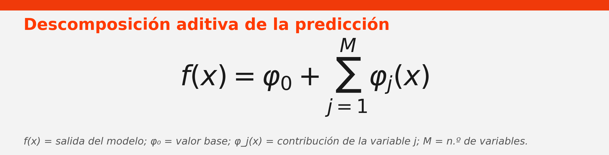
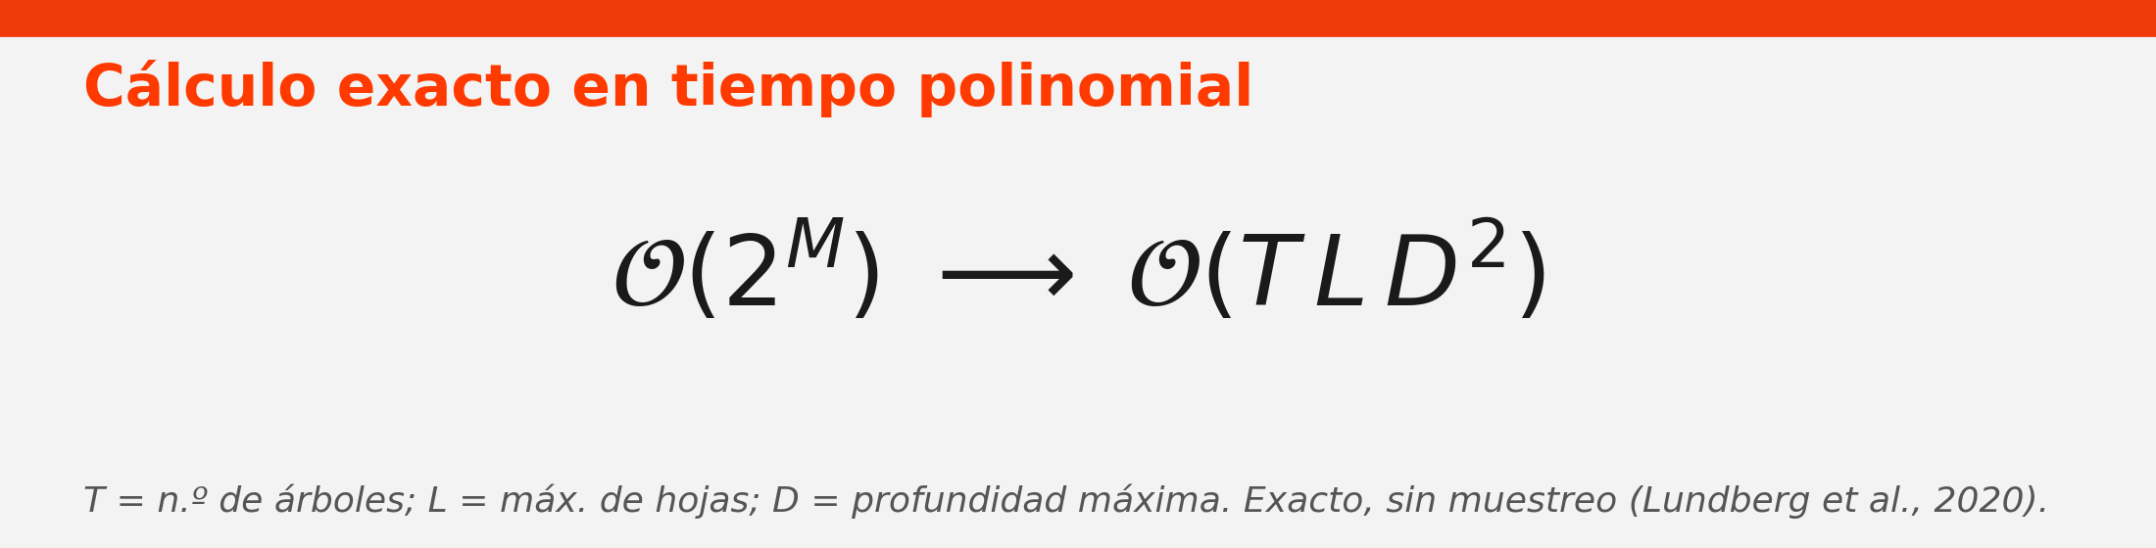
4. Marco teórico
Interpretabilidad del Modelo
Valores SHAP
TreeSHAP
Método de interpretabilidad basado en los valores de Shapley de la teoría de juegos. Asigna a cada variable una contribución a la predicción de una observación respecto a un valor base; aportes y salida comparten la misma escala, de modo que su suma reconstruye la predicción.
Algoritmo que calcula valores SHAP de forma exacta y eficiente para modelos basados en árboles (Random Forest, XGBoost, LightGBM y CatBoost). Aprovecha la estructura de los árboles para reducir el costo computacional y facilita interpretar ensembles con numerosos árboles.
7

Slide 16
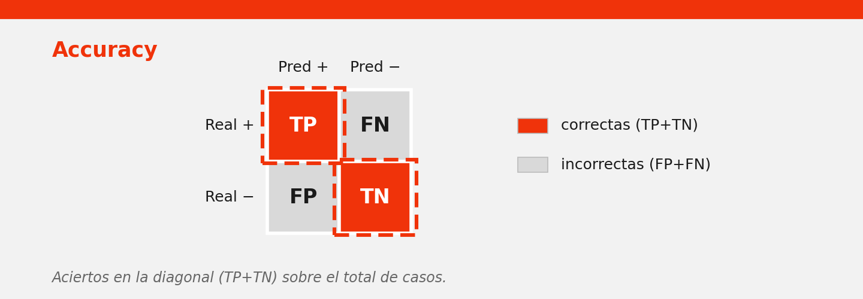
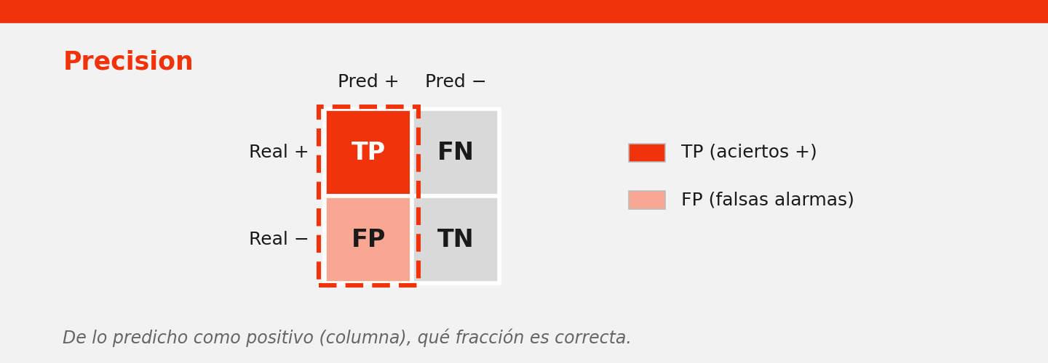
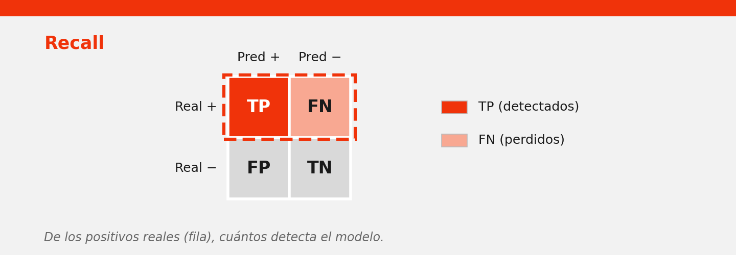
4. Marco teórico
Métricas de Evaluación
Accuracy
Precision
Recall
(TP + TN) / Total
TP / (TP + FP)
TP / (TP + FN)
Proporción de clasificaciones correctas sobre el total de casos.
De las predicciones positivas, cuántas lo son realmente.
De los positivos reales, cuántos identifica el modelo.
7

Slide 17
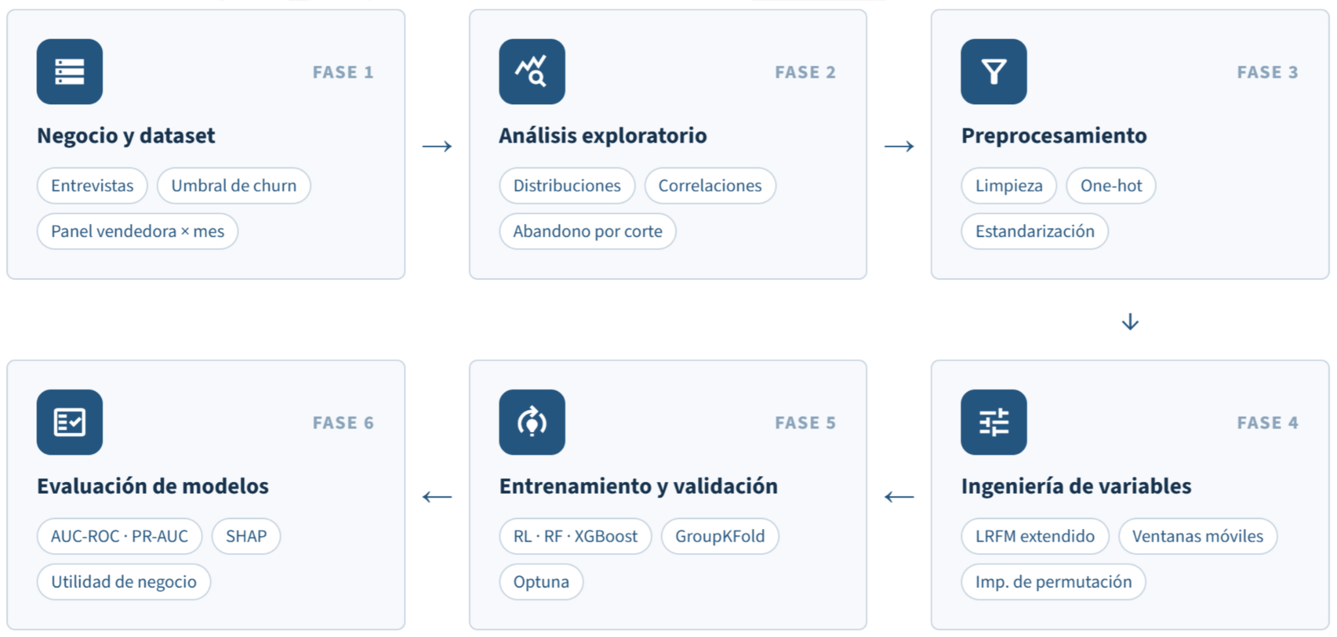
5. Metodología propuesta
8

Slide 18
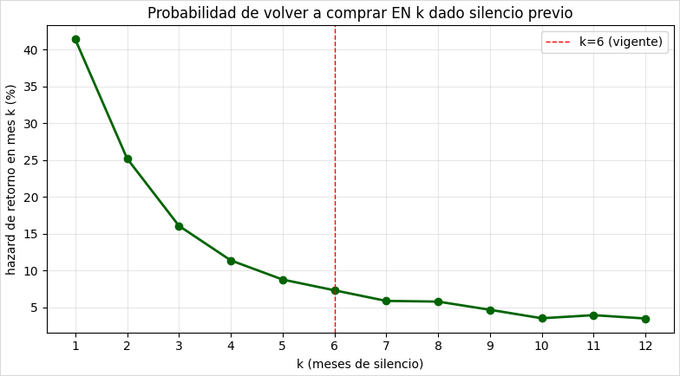
6. Experimentación
Definición del Churn
Hazard de retorno — probabilidad de volver a comprar en el mes k
Definición: una vendedora es churn si no compra durante 6 meses consecutivos (hazard en k=6 = 7,3 %).
12

Slide 19


6. Experimentación
Diseño del Dataset Multi-Slice
Fuente de datos
Diseño multi-slice
Data warehouse del negocio (fact tables y dimensiones de transacciones y vendedoras); entrevistas con usuarios del negocio.
Panel vendedora × mes sobre 2017–2026; el origen de pronóstico se desplaza mes a mes generando ≈89 cortes temporales.
9

Slide 20
6. Experimentación
Diseño del Dataset Multi-Slice
DATASET DE ENTRENAMIENTO
30 356
filas vendedora-mes (panel 2017–2026, ≈89 cortes)
6 323 vendedoras únicas.
30,9 %
prevalencia de churn — desbalance moderado y estable (0,27–0,37 anual)
≥ 3 meses
de historia exigidos por vendedora para entrar al estudio
Cada fila = una vendedora activa en un mes, con su ventana retrospectiva de variables y su etiqueta de churn evaluada sobre los 6 meses siguientes. Mitiga el desbalance y expone al modelo a múltiples regímenes temporales.
9

Slide 21
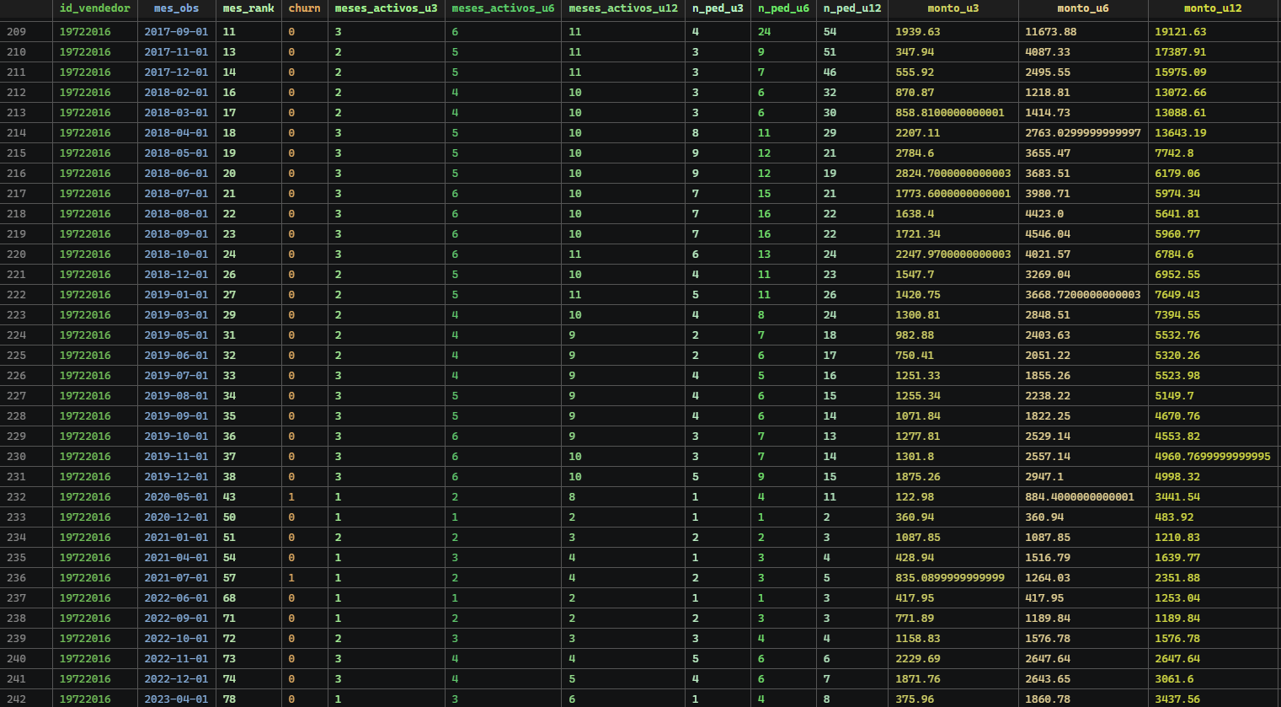
6. Experimentación
9

Slide 22
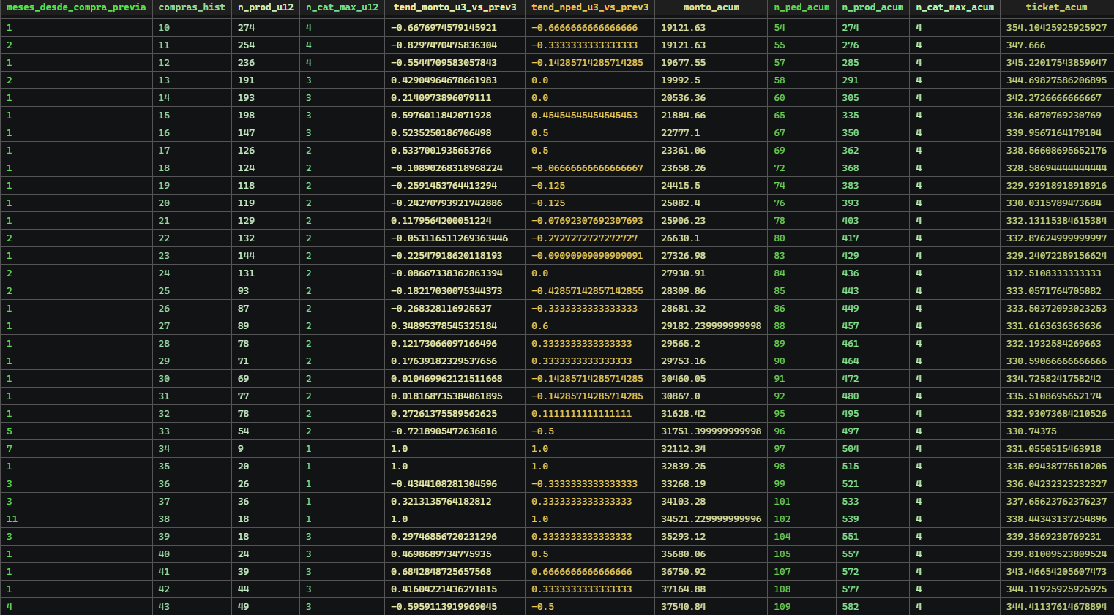
6. Experimentación
9

Slide 23
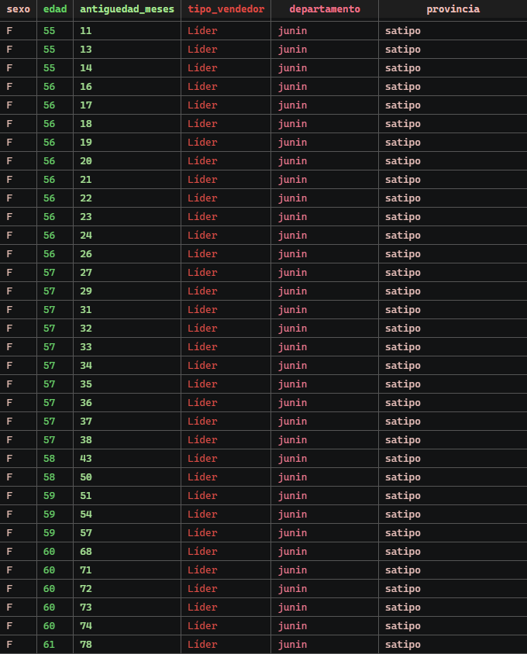
6. Experimentación
9

Slide 24
6. Experimentación
Análisis Exploratorio de Datos
Calidad de datos
Estabilidad temporal
Poder predictivo
fecha_nacimiento: 58.4 % nulos y rango imposible (1860–2224).
10.5 % de productos sin categoría.
Campañas inconsistentes desde 2025 → se usa el mes calendario.
Prevalencia del 30.9 % (desbalance moderado). La tasa anual oscila entre 0.27 y 0.37, con pico en pandemia: válida para el test out-of-time.
Lideran las variables monetarias y de frecuencia: monto_u12 (AUC 0.720), n_prod_u12 (0.720), n_ped_u12 (0.716). Todas en sentido inverso: a mayor actividad, menor abandono.
Diferencias por segmento: las vendedoras Líder abandonan menos (22 %) que las Asesora (32 %); Cajamarca y La Libertad superan el 34 % frente a Lima (~27 %).

Slide 25
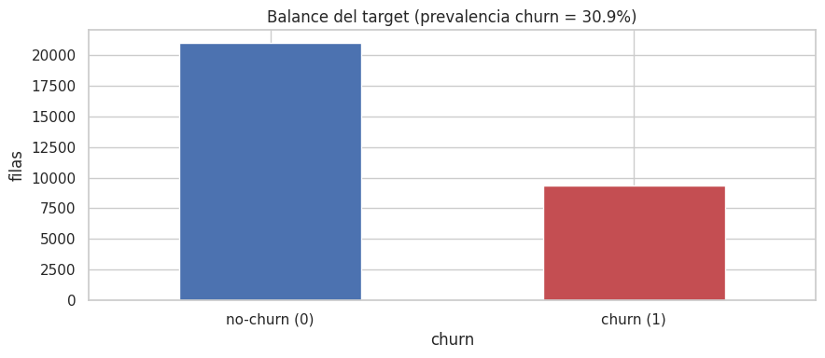
6. Experimentación
Análisis Exploratorio de Datos

Slide 26
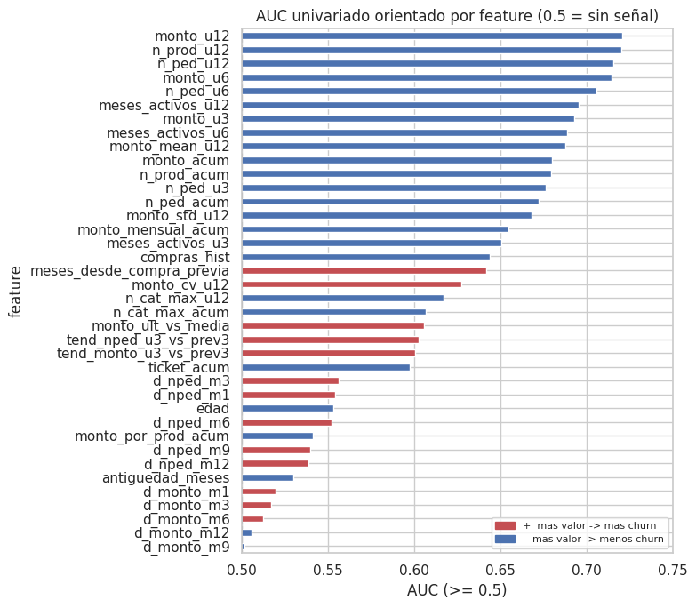
6. Experimentación
Análisis Exploratorio de Datos

Slide 27
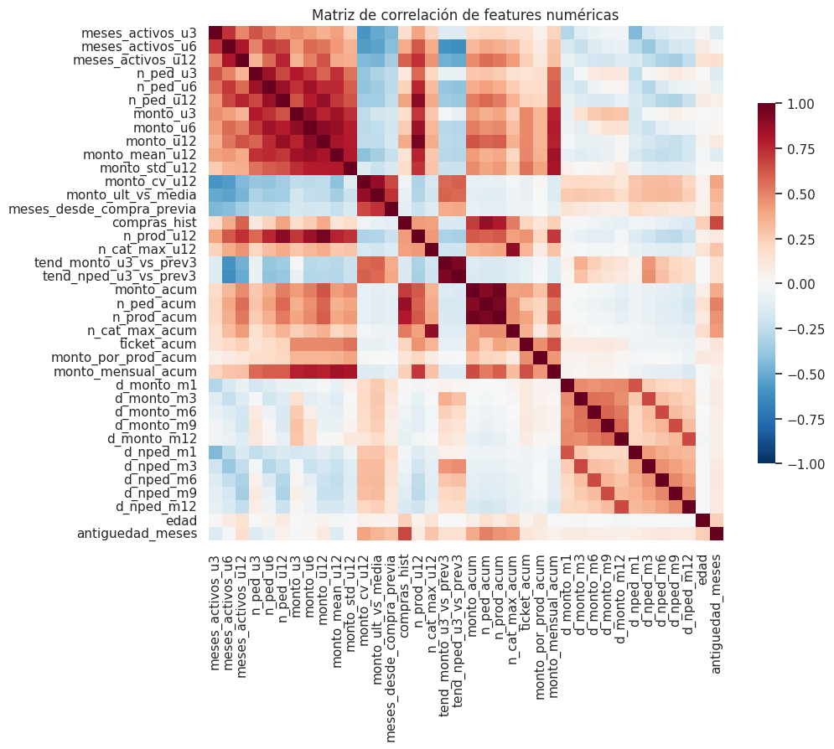
6. Experimentación
Análisis Exploratorio de Datos

Slide 28
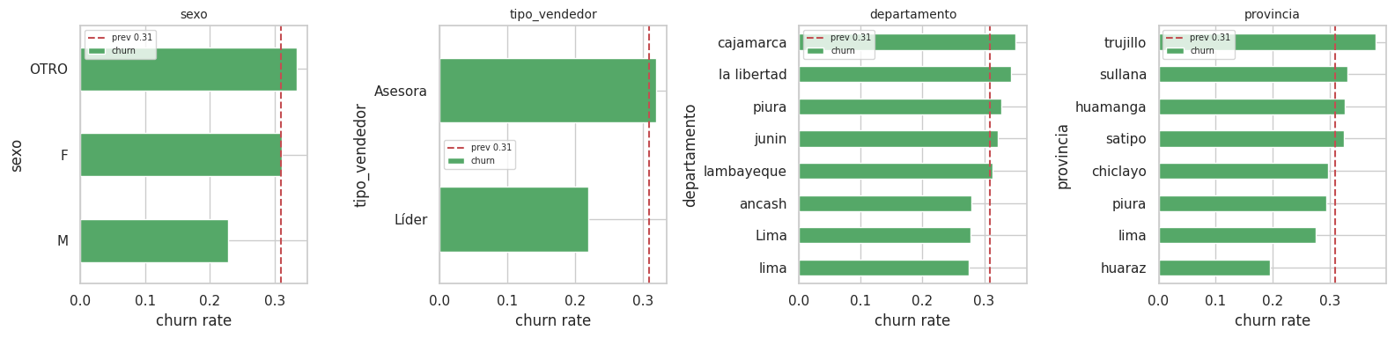
6. Experimentación
Análisis Exploratorio de Datos

Slide 29
6. Experimentación
Preprocesamiento de Datos
Regla de oro
Estructurales
Dependientes de datos
Sin fuga: todo estadístico se aprende solo del train y se aplica por igual a train y test. La partición se hace antes de cualquier cálculo (fit / apply).
Sin riesgo de fuga: se descarta edad (58 % nulos) y provincia (221 valores); las tendencias y ratios sin ventana previa se imputan a cero.
Ajustadas solo en train: imputación de antiguedad_meses con la mediana (12 m) y one-hot de sexo, tipo_vendedor y departamento con el vocabulario del train.
Desbalance y escala: sin remuestreo explícito (lo cubren el multi-slicing y el aprendizaje sensible al costo); estandarización solo para la Regresión Logística → 78 variables sin nulos.
13

Slide 30
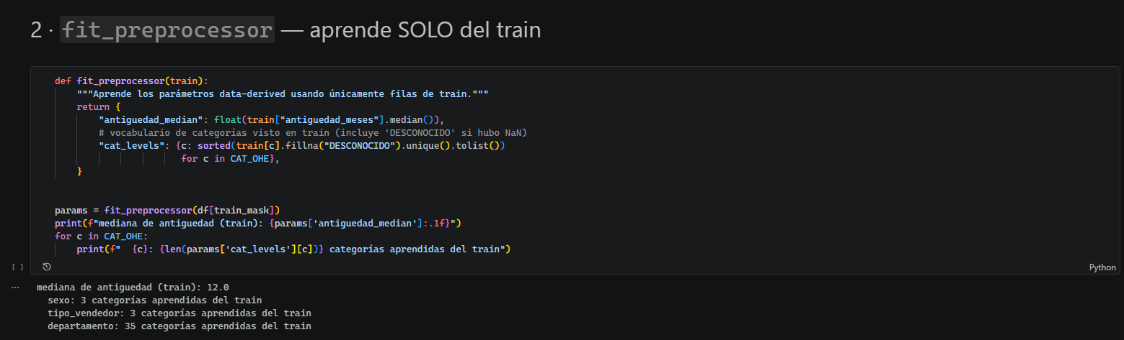
6. Experimentación
Preprocesamiento de Datos
13

Slide 31
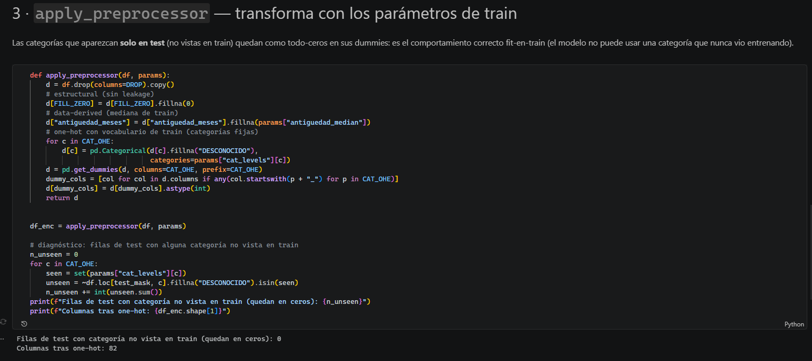
6. Experimentación
Preprocesamiento de Datos
13

Slide 32
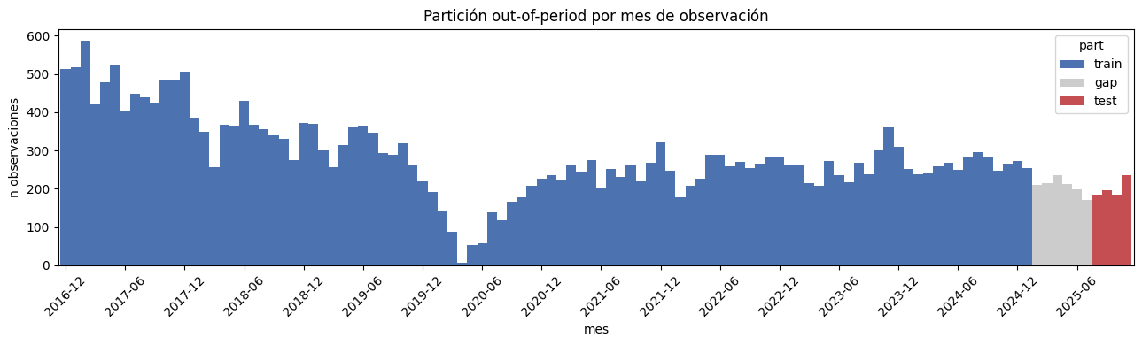
6. Experimentación
Preprocesamiento de Datos
13

Slide 33
6. Experimentación
Ingeniería de Variables y Selección
Enfoque LRFM
Familias derivadas
Selección
Length (antigüedad e historial), Recency (meses sin comprar), Frequency (intensidad) y Monetary (monto y ticket), extendido con variables acumuladas.
Sobre ventanas móviles (3/6/12 m): tendencias normalizadas [-1, 1], variables acumuladas de toda la historia y deltas de cambio respecto a t-n (n=1,3,6,9,12).
Por importancia de permutación (Random Forest) medida en train; se descartan las variables de aporte nulo sin pérdida de desempeño.
84 → 68 variables: la selección mantuvo el AUC out-of-time (0.7625 → 0.7628). ticket_acum fue la variable más importante, junto con monto_mensual_acum y monto_por_prod_acum.
13

Slide 34
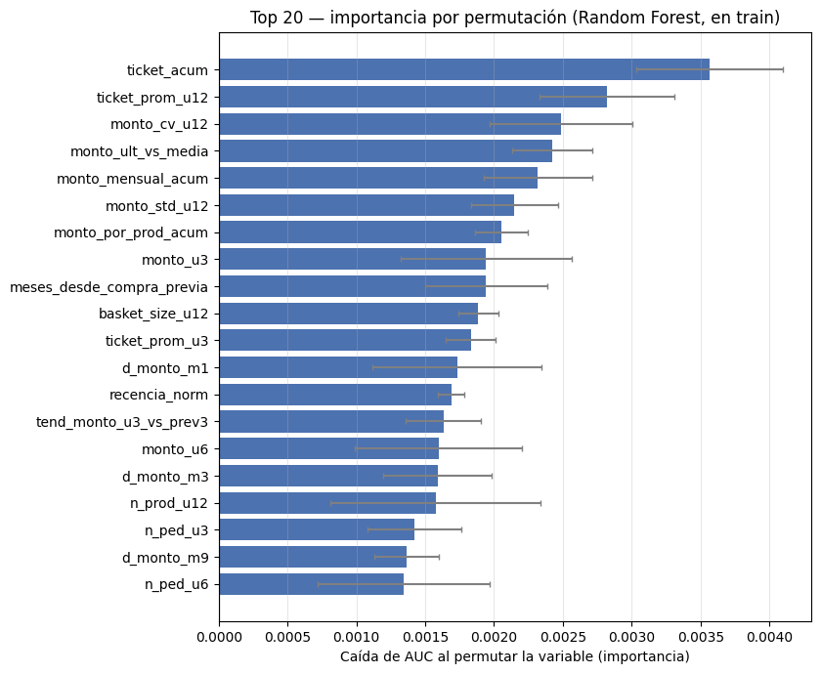
6. Experimentación
Ingeniería de Variables y Selección

Slide 35
6. Experimentación
Ingeniería de Variables y Selección
Tipo | Categoría | Variaciones de la variable | Fuente
Recencia, frecuencia y valor monetario (RFM) | Recencia | Meses desde la compra previa (meses_desde_compra_previa); recencia ponderada por la actividad reciente (recencia_norm). | Datos de pedidos
 | Frecuencia | Meses activos y nº de pedidos por ventana u3/u6/u12 (meses_activos_u{3,6,12}, n_ped_u{3,6,12}); intensidad = pedidos por mes activo (intensidad_u3); actividad reciente vs. histórica (tasa_act_reciente_vs_hist). | Datos de pedidos
 | Valor monetario | Monto por ventana u3/u6/u12 (monto_u{3,6,12}); media, desviación estándar y coeficiente de variación a 12 m (monto_mean_u12, monto_std_u12, monto_cv_u12); último mes vs. media (monto_ult_vs_media); ticket promedio u3/u12 (ticket_prom_u3, ticket_prom_u12). | Datos de pedidos
Dinámica temporal (tendencias y deltas) | Tendencia normalizada | Cambio relativo reciente vs. previo en [−1, 1], u3 vs. prev3, para monto y nº de pedidos (tend_monto_u3_vs_prev3, tend_nped_u3_vs_prev3). | Datos de pedidos
 | Delta features | Diferencia del mes vigente respecto al mes mt−n, con n ∈ {1, 3, 6, 9, 12}, para monto (d_monto_m{1,3,6,9,12}) y nº de pedidos (d_nped_m{1,3,6,9,12}). | Datos de pedidos
Features acumulativas (relación de largo plazo) | Volumen histórico | Monto, nº de pedidos y nº de productos acumulados sobre toda la historia hasta t (monto_acum, n_ped_acum, n_prod_acum). | Datos de pedidos
 | Intensidad histórica | Ticket histórico (ticket_acum), monto por producto (monto_por_prod_acum) y monto por mes activo (monto_mensual_acum). | Datos de pedidos
Diversidad de producto | Amplitud de catálogo | Productos distintos a 12 m (n_prod_u12); máx. de categorías por mes a 12 m y de por vida (n_cat_max_u12, n_cat_max_acum); productos por pedido (basket_size_u12). | Datos de pedidos + maestro de productos
Antigüedad y contexto (datos maestros) | Antigüedad de la relación | Meses desde la fecha de ingreso (antiguedad_meses); meses activos en todo el historial previo (compras_hist). | Maestro de vendedoras
 | Perfil de la vendedora | Sexo F/M/OTRO (sexo_*) y rol comercial Asesora/Líder (tipo_vendedor_*), codificados one-hot. | Maestro de vendedoras
 | Ubicación | Departamento de operación, codificado one-hot (departamento_*). | Maestro de ubicación
13

Slide 36

6. Experimentación
Entrenamiento y Validación Cruzada
Protocolo 1 — GroupKFold
Protocolo 2 — Out-of-time
5 folds usando id_vendedor como grupo: todas las observaciones de una misma vendedora caen en el mismo fold. Evita la fuga de identidad cuando una vendedora aparece en múltiples cortes temporales.
Simula el despliegue real: reserva los últimos 4 meses como test, con un gap de 6 meses entre train y test para evitar el solapamiento de las ventanas de etiqueta de churn.
Tres clasificadores sensibles al costo: Regresión Logística (baseline, estandarizada), Random Forest y XGBoost. Tras el empate técnico, los tres se optimizaron con Optuna (60 evaluaciones) dentro de una validación cruzada anidada.
13

Slide 37
6. Resultados
Evaluación de los Modelos Propuestos
Test out-of-time (803 obs.; prevalencia 26,2 %) — tras optimización
Modelo | AUC GroupKFold | AUC out-of-time | Recall OOT | Top-Decile Lift
XGBoost | 0.7422 | 0.7648 | 0.776 | 2.44
Random Forest | 0.7399 | 0.7590 | 0.729 | 2.34
Regresión Logística | 0.7394 | 0.7693 | 0.733 | 2.25
Top-Decile Lift por modelo
Discriminación equivalente: las curvas ROC/PR se superponen (AUC-ROC 0,759–0,769; PR-AUC ≈ 0,50).
Selección: con discriminación pareja, decide la utilidad operativa. XGBoost gana en Top-Decile Lift (2,44) y recall (0,776) → modelo final.
14

Slide 38
6. Resultados
Evaluación de los Modelos Propuestos
Puntos de operación (test out-of-time)
% base contactada | Churners capturados | Precisión | Recall | TDL
5 % | 23 | 0.575 | 0.110 | 2.20
10 % | 51 | 0.637 | 0.243 | 2.44
20 % | 84 | 0.525 | 0.400 | 2.01
50 % | 165 | 0.411 | 0.786 | 1.57
Al contactar el top 10 %: precisión 0,64 y 2,44× más abandonos que el azar; el top 50 % captura el 79 %.
En respuesta al objetivo general: XGBoost es el modelo de mejor desempeño por su superioridad en métricas operativas (TDL 2,44 y recall 0,776).
15

Slide 39
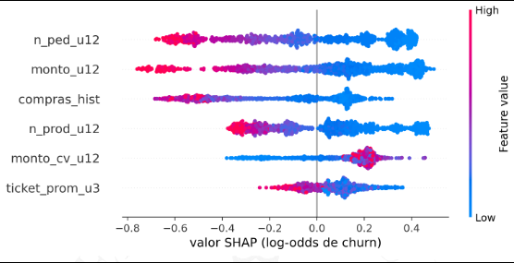


6. Resultados
Interpretabilidad global — valores SHAP
Variables protectoras
n_ped_u12, monto_u12, n_prod_u12: a mayor actividad y gasto en 12 m, menor riesgo (SHAP hasta −0.8).
compras_hist: la antigüedad activa también protege.
Variables de riesgo
monto_cv_u12: gasto más variable (rojo) eleva el riesgo (SHAP ≈ +0.2).
ticket_prom_u3: efecto mixto, sin dirección clara.
Lectura: las seis variables retenidas tras la ablación concentran la señal; la dirección de los efectos coincide con el EDA (a mayor actividad, menor abandono). El modelo prioriza el comportamiento reciente de compra sobre el perfil de la vendedora.

Slide 40
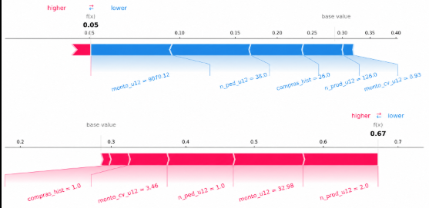


6. Resultados
Interpretabilidad local — explicación de casos individuales
Bajo riesgo — f(x) = 0.05
Todas las variables empujan a la baja desde el valor base (≈0.30).
Perfil consolidado: monto_u12 = 9 070; n_ped_u12 = 38; compras_hist = 26; n_prod_u12 = 126.
Alto riesgo — f(x) = 0.67
Todas suman riesgo: compras_hist = 1; n_ped_u12 = 1; n_prod_u12 = 2; monto_u12 = 33.
monto_cv_u12 = 3.46: gasto inestable, abandono inminente.
Lectura: el valor base (≈0.30) coincide con la prevalencia de churn; cada explicación muestra qué variables alejan a la vendedora de ese promedio. Esto permite a la PYME justificar y personalizar la acción de retención caso por caso (OE3).

Slide 41
6. Experimentación
Diseño y ejecución del experimento de campo
1 · Modelo
2 · Cohorte 1 (septiembre)
3 · Aleatorización 1 : 1
LightGBM reentrenado con toda la historia; corte: fines de septiembre de 2026. Calcula p(churn) para cada vendedora.
251 vendedoras elegibles: compra en el mes y al menos una compra previa. Cada mes ingresa una cohorte nueva.
Asignación al azar a tratamiento (n = 126) o control (n = 125), tras calcular la probabilidad de abandono.
Grupo de tratamiento — n = 126
Grupo de control — n = 125
Programa de retención (38): el 30 % con mayor probabilidad de abandono según el modelo.
Resto (88): atención habitual.
Programa de retención (38): seleccionadas al azar, sin usar el modelo.
Resto (87): atención habitual.
Medición (OE4): tasa de abandono a seis meses de seguimiento, comparando la selección por modelo frente a la aleatoria con el mismo programa en ambos grupos. El proceso se repite al cierre de cada mes hasta febrero de 2027.

Slide 42



6. Experimentación
Programa de retención «Círculo Impulso» — 38 + 38 vendedoras, 6 meses
Frente comercial
Frente de marketing
Frente operativo
Pedido mínimo de rescate de S/ 180 → premio a elección entre 15 opciones fuera de catálogo.
Entrega en la caja del pedido siguiente, para incentivar la compra consecutiva.
Por campaña: 2 micro-videos de técnicas de venta y cobranza.
Packs de fotos con textos listos para difusión por WhatsApp.
Banner de fachada para captar venta local.
Coordinadora: 2 contactos semanales por WhatsApp y máximo 1 llamada por campaña.
Solo soporte y resolución de incidencias, sin presión de cobranza.
Registro por participante: fecha de incorporación, grupo asignado, selección, activación del pedido mínimo, premio elegido y entregado, contactos realizados y compras posteriores. Mismas condiciones para las seleccionadas de ambos grupos durante todo el seguimiento.

Slide 43
6. Referencias
Seclen, D. (2026, 26 de abril). Mypes peruanas aceleran uso de IA: de la ciencia ficción al asistente de los emprendedores. Gestión. https://gestion.pe/tecnologia/mypes-peruanas-aceleran-uso-de-ia-de-la-ciencia-ficcion-al-asistente-que-ya-trabaja-con-los-emprendedores-los-retos-noticia/
Tornillo & Pascal et al. (2019). Personality Traits and Business Intelligence: A Model to Improve Direct Selling Systems. ICIM IEEE Conference.
Glackin & Adivar (2022). Using the power of machine learning in sales research: process and potential. Journal of Personal Selling & Sales Management.
Mirkovic, Lolic, Stefanovic, Anderla & Gracanin (2022). Customer Churn Prediction in B2B Non-Contractual Business Settings Using Invoice Data. Applied Sciences.
Gattermann-Itschert & Thonemann (2021). How training on multiple time slices improves performance in churn prediction. European Journal of Operational Research.
Gattermann-Itschert & Thonemann (2022). Proactive customer retention management in a non-contractual setting. Industrial Marketing Management.
De Caigny & Coussement et al. (2018). A new hybrid classification algorithm for customer churn prediction based on logistic regression and decision trees. European Journal of Operational Research.
De Caigny & De Bock et al. (2024). Hybrid black-box classification for customer churn prediction with segmented interpretability analysis. Decision Support Systems.
Höppner & Stripling et al. (2020). Profit driven decision trees for churn prediction. European Journal of Operational Research.
Janssens & Bogaert et al. (2024). B2Boost: instance-dependent profit-driven modelling of B2B churn. Annals of Operations Research.
Lemmens & Gupta (2020). Managing Churn to Maximize Profits. Marketing Science.
Martínez & Schmuck et al. (2020). A machine learning framework for customer purchase prediction in the non-contractual setting. European Journal of Operational Research.
Mena & Coussement et al. (2024). Exploiting time-varying RFM measures for customer churn prediction with deep neural networks. Annals of Operations Research.

Slide 44
GRACIAS

